Slide 1
推金币玩法策划方案
游戏玩法说明
以推金币为主线，增加轮盘赌元素，增加电脑对战元素。
画面清新亮丽，道具，BOSS角色参考日本卡通动物形象以及表情
画面制作，3D建模+伪2D的渲染

Slide 2
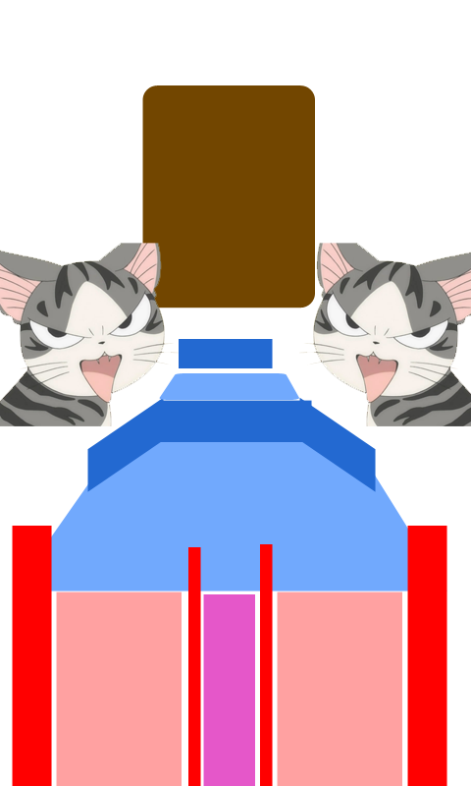
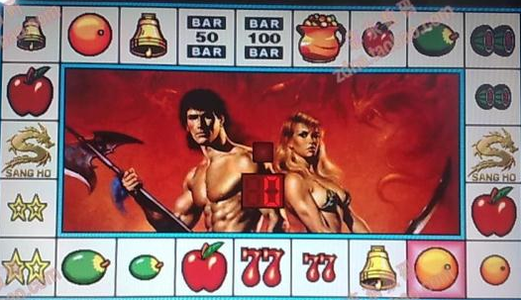
玩法细则：
游戏界面区域图
图像参考
轮盘赌老虎机
卡通BOSS
蓝色区域
推金币主要区域
红色区域：障碍物
浅红色区域：金币与道具掉落区域
紫色区域：特殊掉落区，掉落金币激发轮盘赌老虎机

Slide 3
玩法细则：
游戏界面区域图
空白区域为道具选择菜单以及系统选择菜单区域

Slide 4
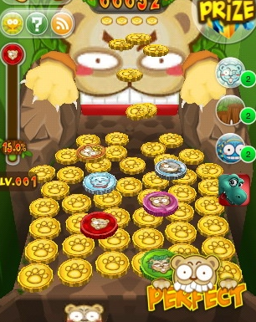
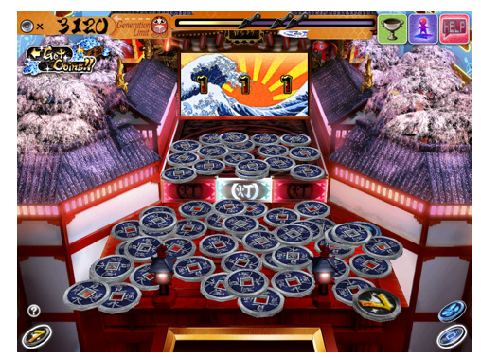
玩法细则：
金币与物品掉落
推金币区域，参考小熊推金币的玩法，有金币与物品掉落。
掉落区域参考《coinfalls忍》，分区域掉落，浅红色区域掉落为普通掉落，紫色区域金币掉落触发老虎机。
红色障碍物类似COIN FALLS 忍里面那两个石灯，区分掉落区域，增加区域掉落难度

Slide 5

玩法细则：
攻击区域以及攻击办法
现实中炮台参考图
两个黄色位置设置两个卡通炮台，用于攻击卡通BOSS，炮台为自动发射，当掉落区掉落相应的攻击道具时触发炮台攻击。
没有攻击道具时可以通过持有的金币换购攻击道具（只可以换购攻击，不可以换购道具效果）如5个金币发炮一次或者10个金币发炮一次。
当金币为零时可以通过付费或时间等待获得金币（社区游戏成规模后可以通过其他游戏的积分来兑换本游戏金币）

Slide 6
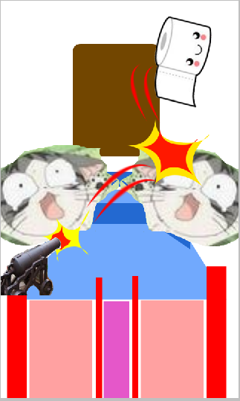
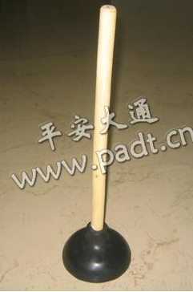
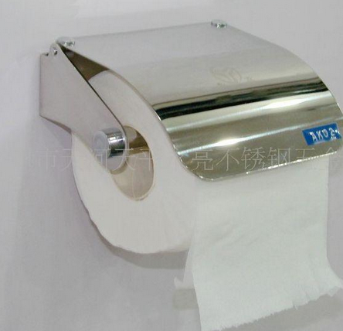
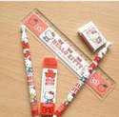
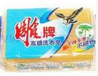

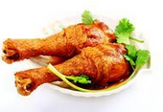
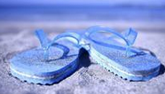
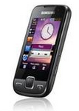
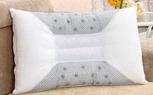
玩法细则：
攻击、道具与BOSS
攻击方式可爱风趣，攻击时可以清楚的看到炮弹与打击效果，炮弹为日常用具，如卫生纸、铅笔、尺子、饭盒、马桶搋等。
BOSS被攻击时会出现被攻击表情……如流泪沮丧等
攻击炮弹：手纸、铅皮橡皮等文具、肥皂、洗发露、马桶搋、鸡腿、拖鞋、手机、枕头等

Slide 7
玩法细则：
BOSS攻击玩家效果：
1，BOSS从画面两侧伸出触角或爪子左右推搡金币区域，使其掉落到五小区域
2，金币掉落口处出现障碍物，使其难度加大
3，金币区域掉落炸弹，炸弹引爆有时间限制，一旦爆炸就会使金币四处飞散而遭到损失。
4，BOSS得到食物，增加体力
非攻击BOSS类玩家奖励：
1，掉落奖励金币若干，增加托盘金币量
2，减小两侧无效掉落区域范围
3，获得三次摇摆游戏机的机会(摇晃手机可以使掉落区域的金币晃到掉落区域里)

Slide 8

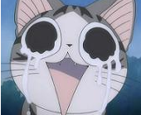
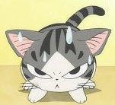
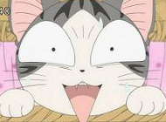
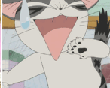






玩法细则：
BOSS表情：当BOSS攻击玩家或者被玩家攻击时，都会出现相应的表情，如 坏笑、兴奋、无奈、流泪、伤心、晕、被攻击流泪、吐舌头、囧等。此处是游戏表现的关键所在，可以大大的提高游戏娱乐性，表情动作以日本动漫常见的表情为基础进行设计。

Slide 9
积分系统
积分为联网积分，通过积分排名，积分计算为周期性，如一个月为1个赛季，每个赛季统计一次名词并清零积分，总成绩里会显示每个赛季均为第几名和本赛季的积分以及名次。

Slide 10
后期策划设计工作
道具策划：整理各种道具设计方案，道具的种类以及数量，炮弹种类以及数量。
BOSS策划：设定关卡数量以及各个BOSS的数量以及特点。
BOSS效果与表情：根据道具和效果的方案设定BOSS效果以及表情。
根据策划细节进行美术设计。

Slide 11
THE END
THANK YOU

